Slide 1
Rekonstrukce designem - Británie po válce
Design II 1925-2000
25 March 2022

Slide 2
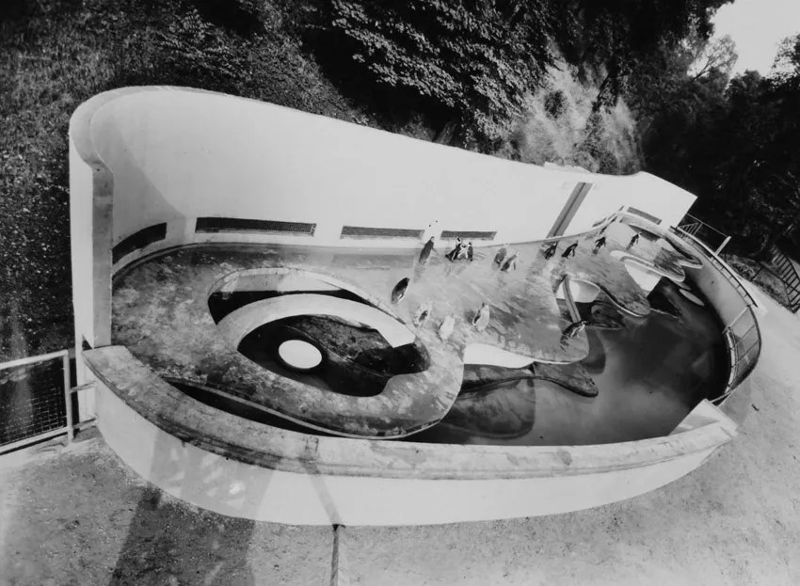
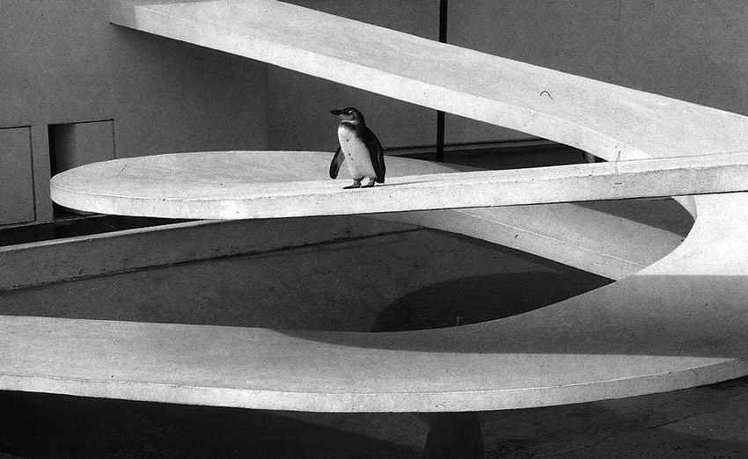
Emigrace
“Z Anglie se stala skoro jediná země, ve které může moderní architektura s relativní svobodou prosperovat.”
Berthold Lubetkin, 1937
Pavilon tučňáků,ZOO Londýn, 1934

Slide 3
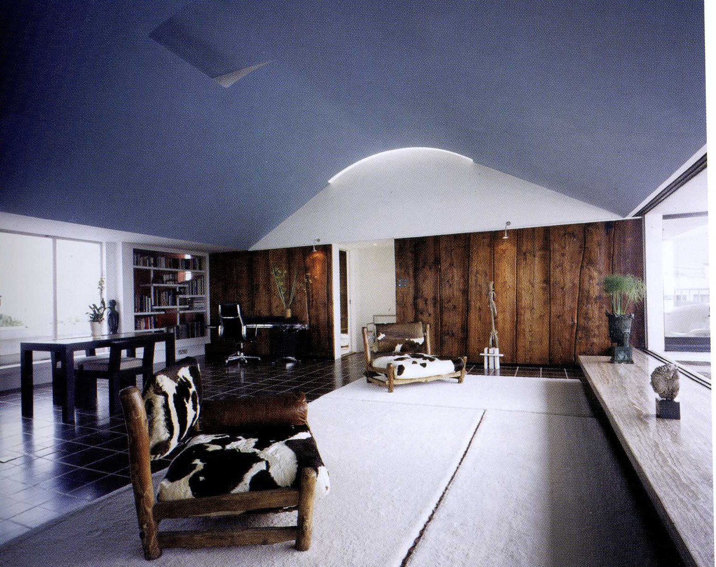
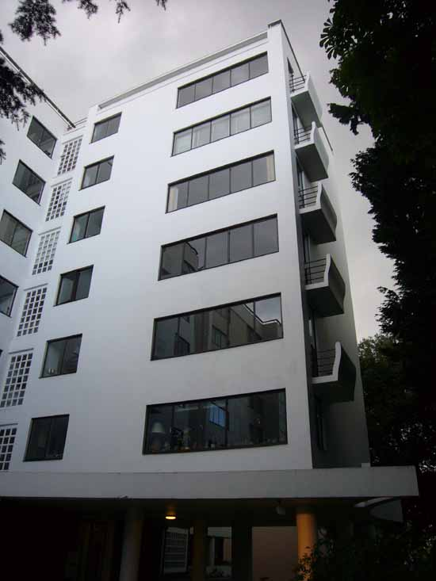
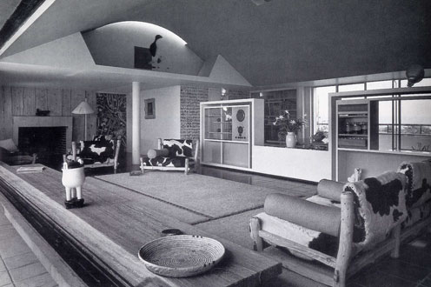
The Tecton Group
Highpoint I and II
1936-38
Obývací pokoj ve střešním bytě Highpoint II obývaném Bertholdem a Margaret Lubetkinovými, Highgate, Londýn
Notes:
Also health and hygene issues, possitive atmosphere
Tecton: Berthold Lubetkin, Francis Skinner, Denys Lasdun, Godfrey Samuel, and Lindsay Drake in 1932

Slide 4
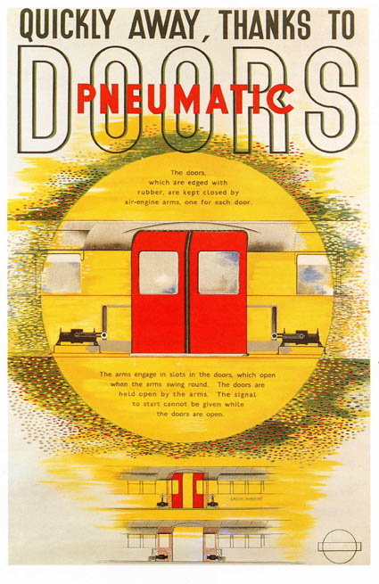
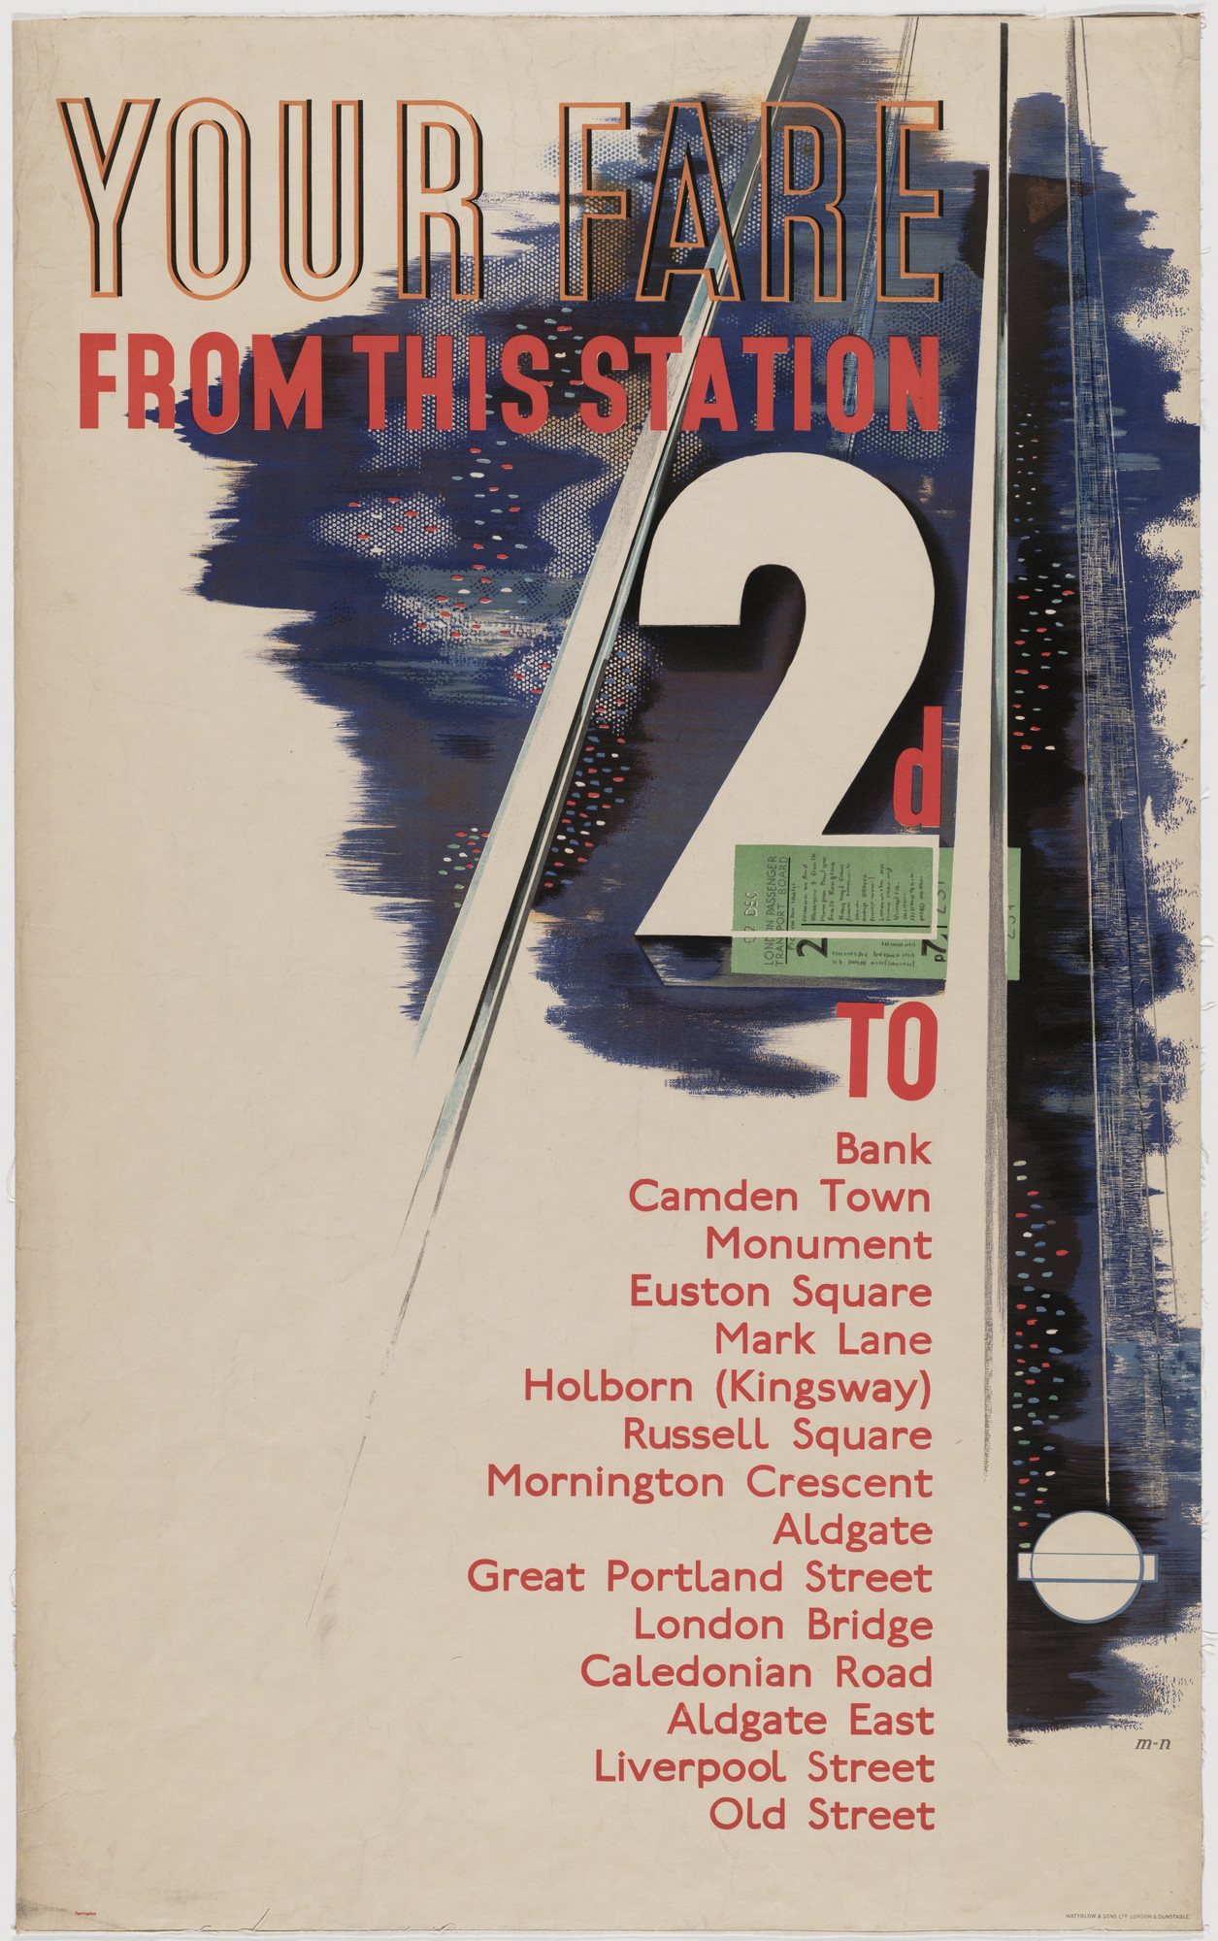
Londýn
László Moholy-Nagy, plakáty
Vaše jízdné z této stanice, 1936
Rychle pryč díky pneumatickým dveřím, 1937

Slide 5
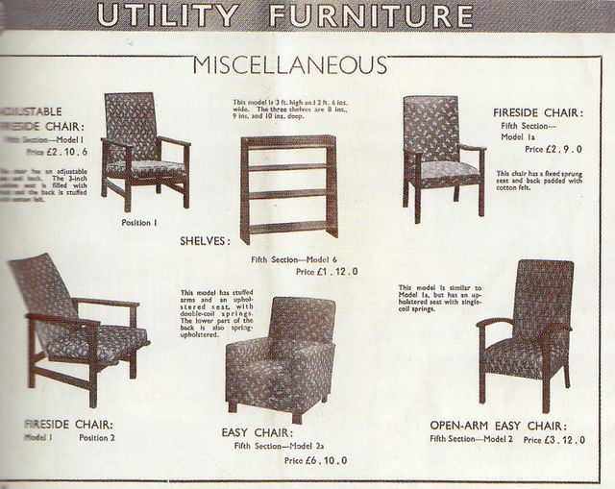
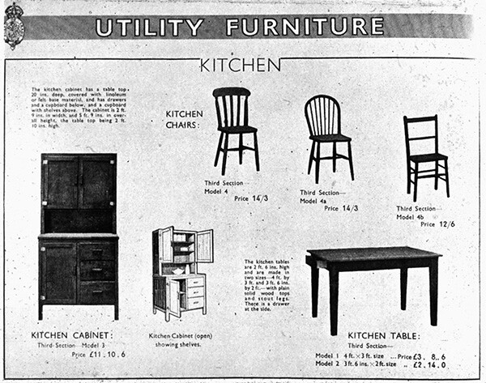
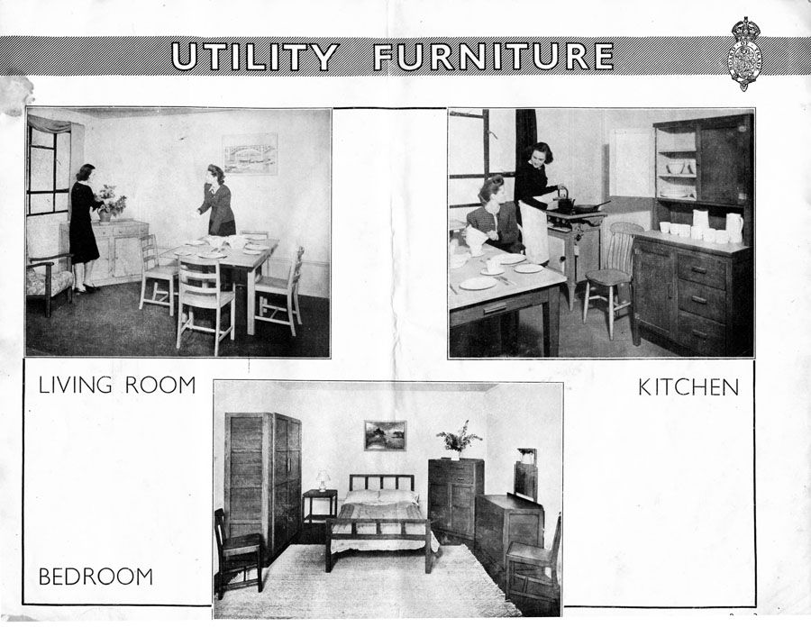
Během 2.světové války
Užitkový nábytek z katalogů na příděl

Slide 6
Po druhé světové válce
Obnova designem i konzumem (spotřebou)
Británie jako progresivní, budoucnost orientovaný národ, který je schopný soutěžit na globálním trhu
Výstava Britain can make it, 1946
Cíl výstavy:
Podpořit britskou výrobu
Propagovat u britských spotřebitelů povědomí o designu

Slide 7
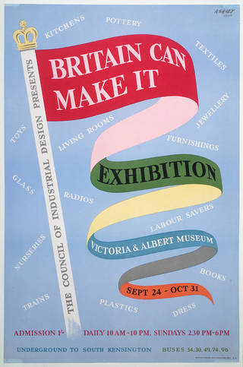
The Council of Industrial Design
V muzeu Victoria and Albert, Londýn
Ředitel S.C. Leslie
Hlavní výstavní návrhář James Gardner
Ashley Havinden, plakát Britain Can Make It, 1946

Slide 8
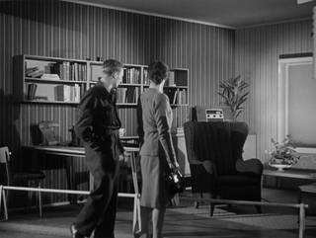
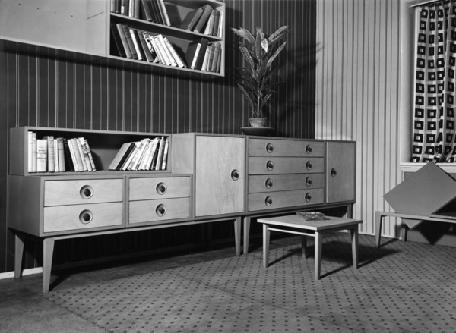
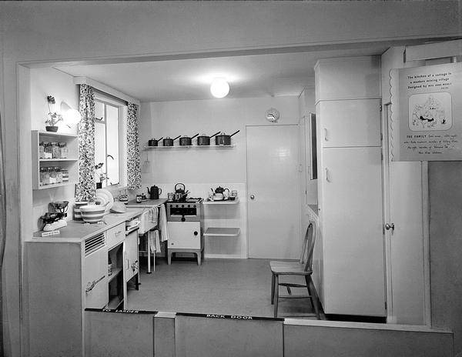
What the Goods are Made of = Z čeho je vyrobeno zboží
Good Design and Good Business = Dobrý design a dobrý obchod
Design for Better Life = Design pro lepší život
Furnished Rooms = Zařízené pokoje

Slide 9
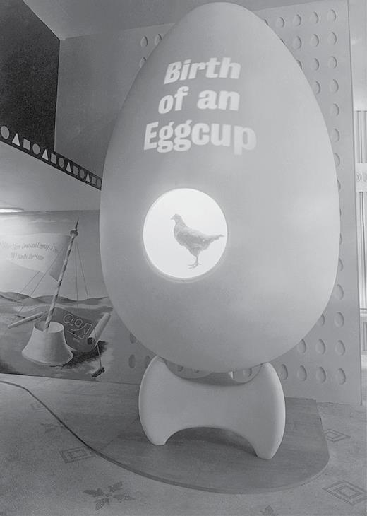
"What Industrial Design Means” Co znamená průmyslový design
Designér Misha Black

Slide 10
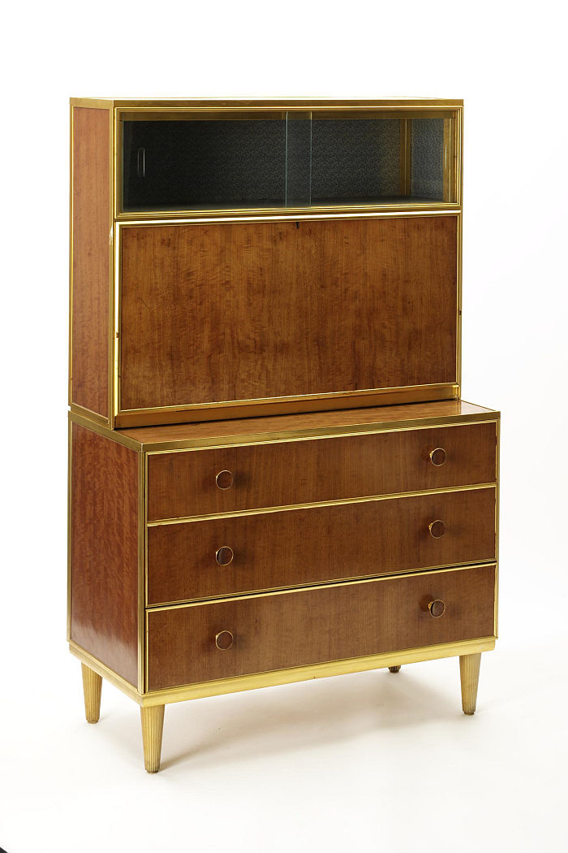
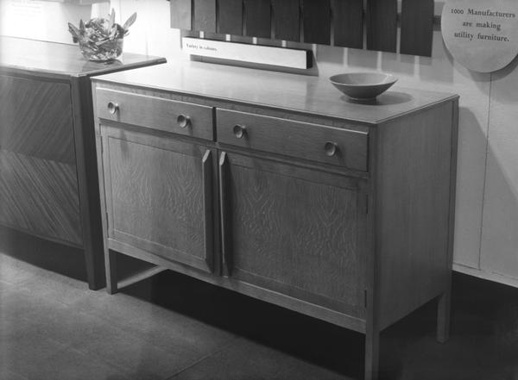
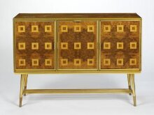
Nábytek navržený A. E. Walshem pro The Board of Trade's Utility Furniture Scheme, 1946

Slide 11
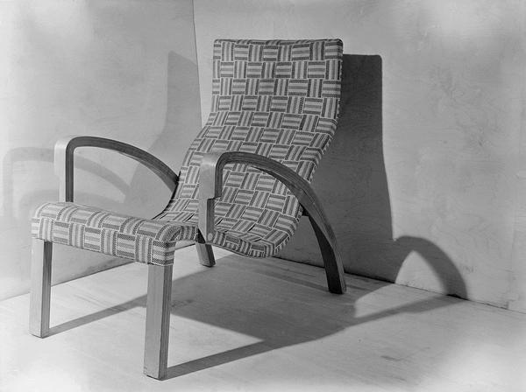
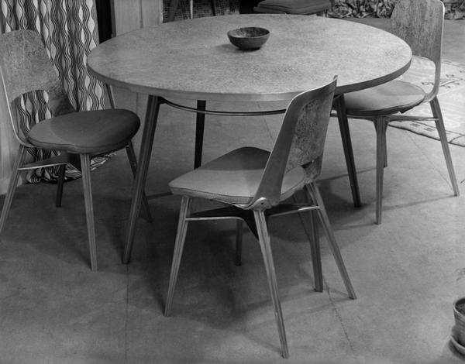
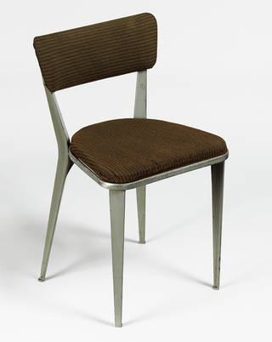
Hliník
Židle BA-3
Užitkový nábytek

Slide 12
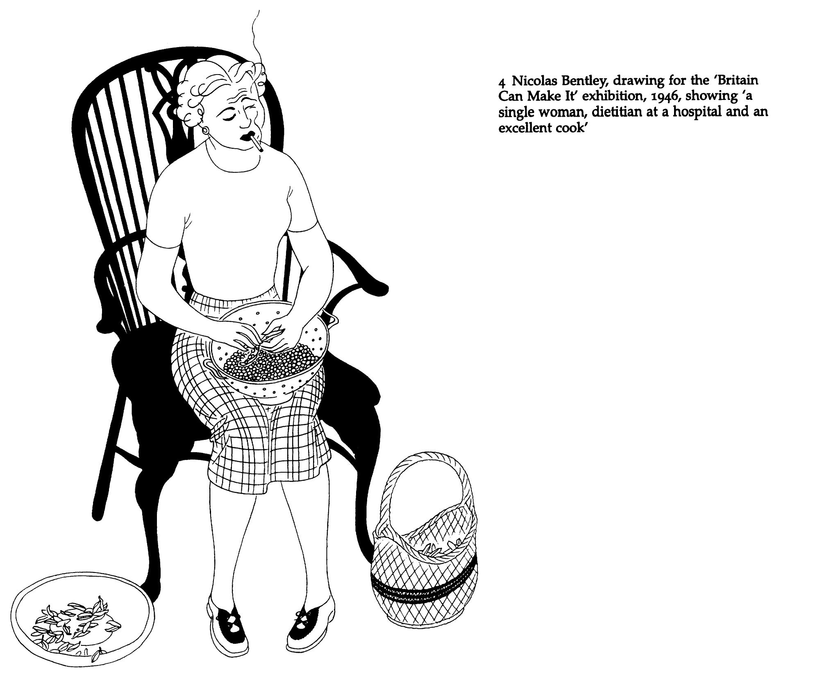

Slide 13
Festival of Britain, 1951
Připomínka Great Exhibition, 1851
“Tonikum národa”
8,5 milionů návštěvníků
Plakát Abram Games
Ředitel Gerald Barry

Slide 14
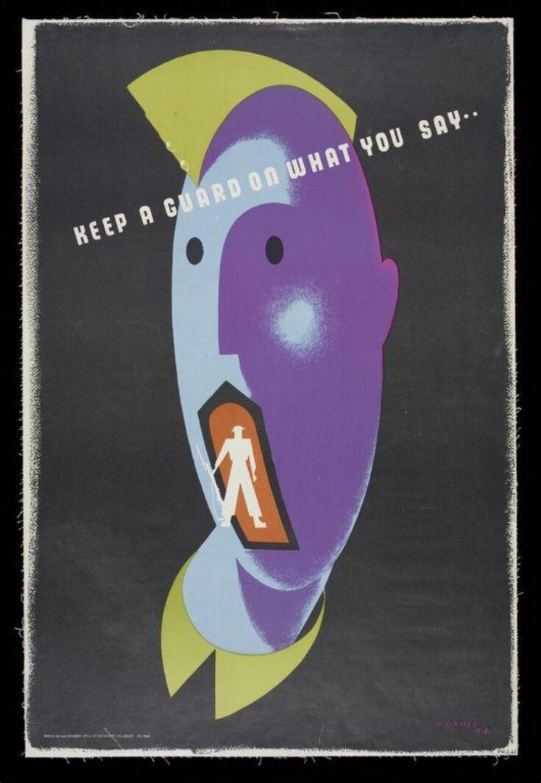
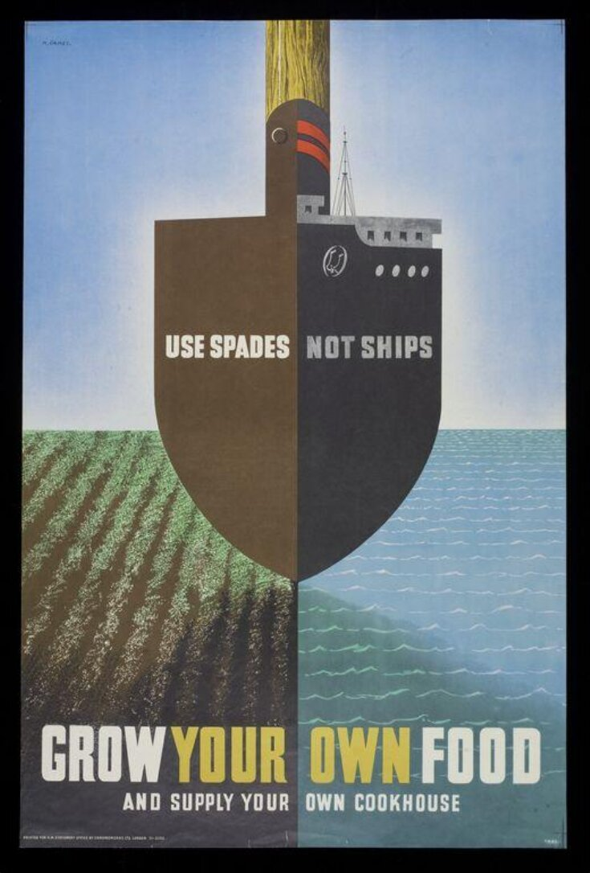

Slide 15
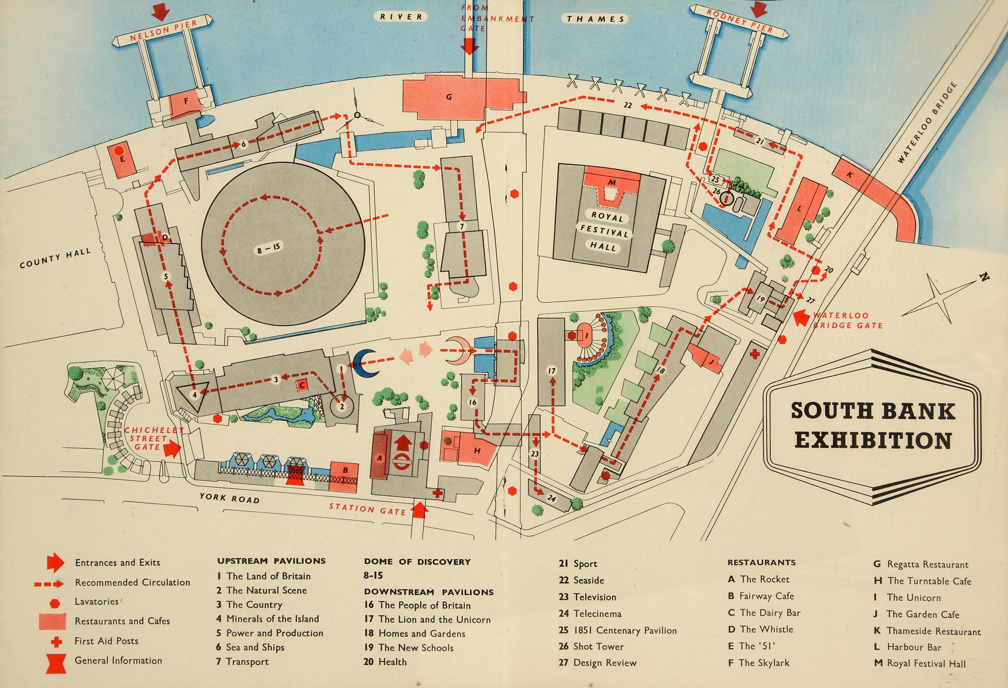

Slide 16
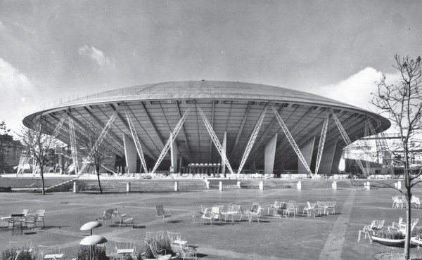
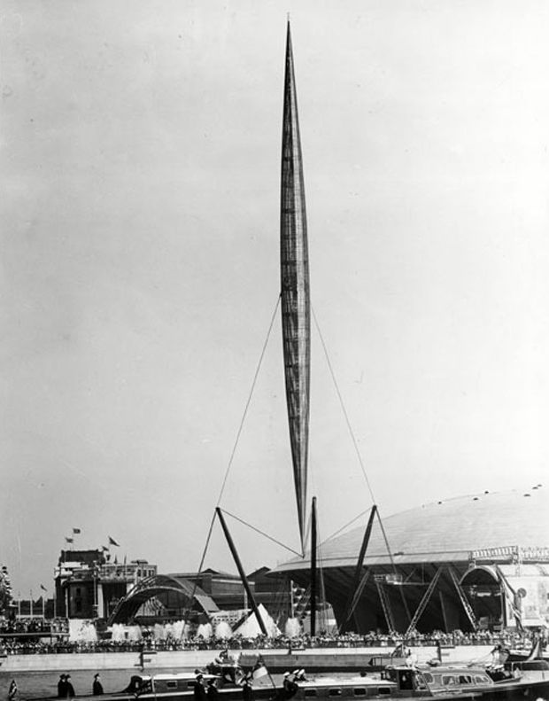
Dome of Discovery
Skylon

Slide 17
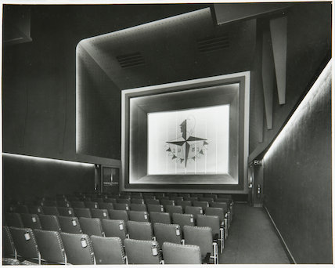
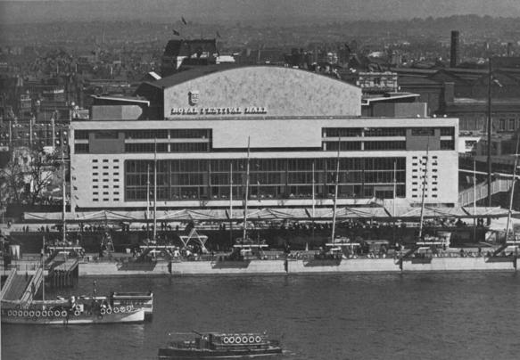
Telekinema
Royal Festival Hall

Slide 18
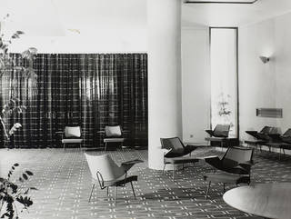
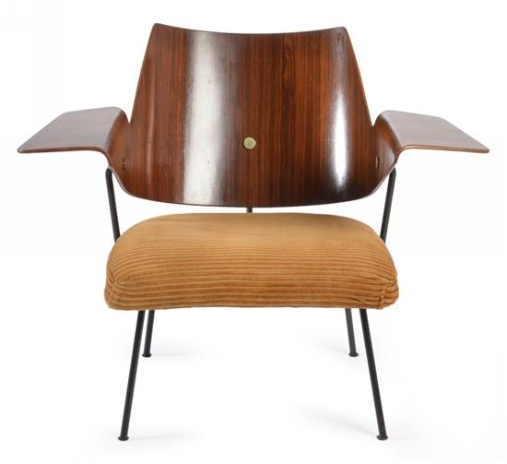
Robin Day, židle 658 pro Royal Festival Hall

Slide 19
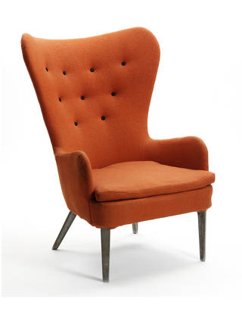
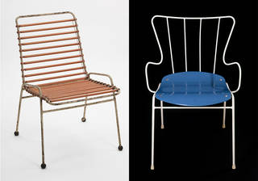
Ernest Race, křeslo DA1, 1946
Ernest Race, židle Springbok a Antilopa, 1951

Slide 20
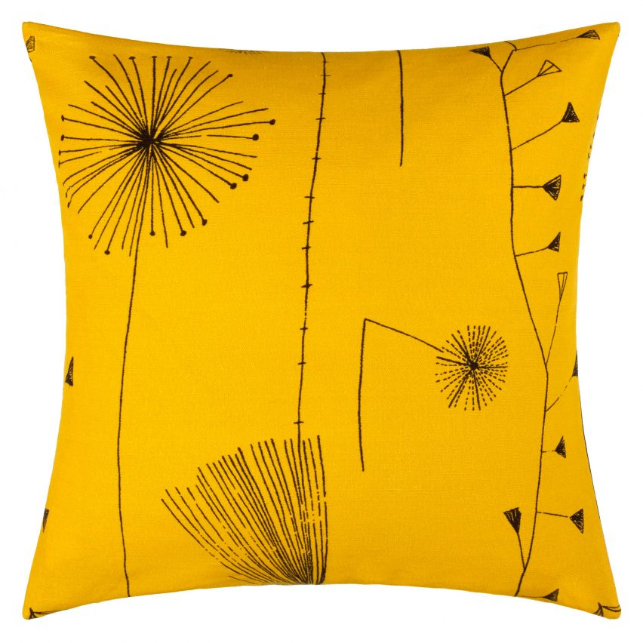
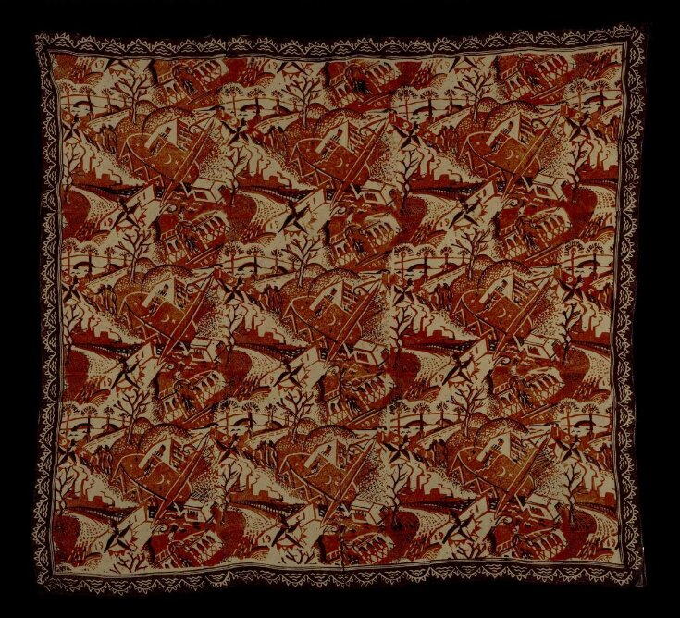
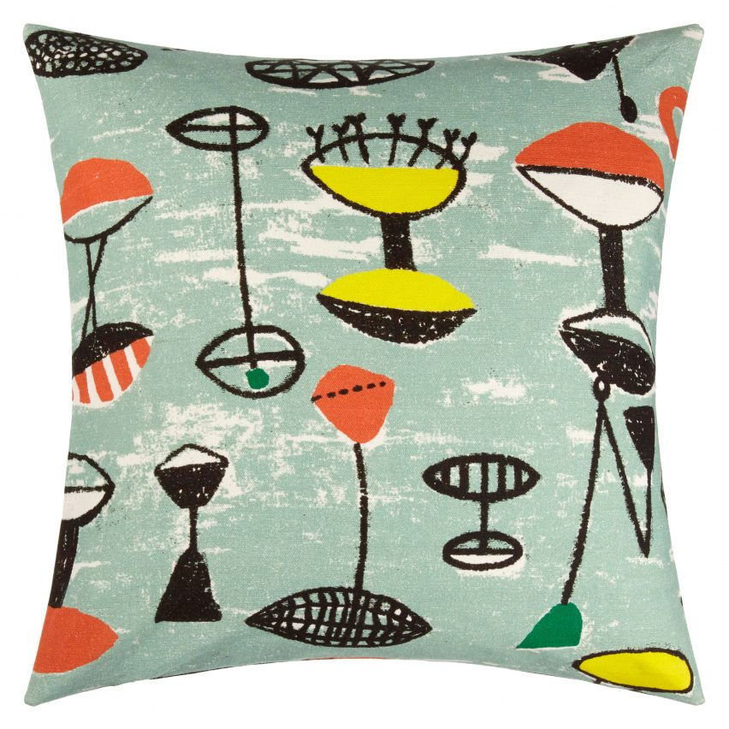
Joyce Clissold, šátek Festival of Britain, 1951
Lucienne Day, návrhy látek

Slide 21
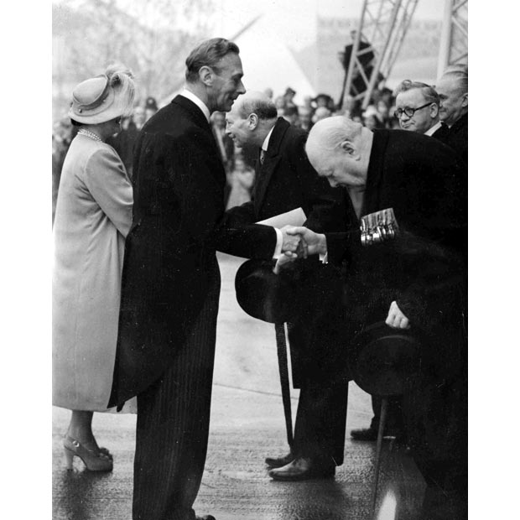
Festival of Britain, první část
Druhá část
Winston Churchill: “trojrozměrná socialistická propaganda”
Premiér Clement Attlee a Winston Churchill na zahájení výstavy

Slide 22
Richard Littler

Slide 23
